Slide 1
报表生成器 开源项目演示及系统分析
吴超月
131250168

Slide 2
BIRT简介
Business Intelligence and Reporting Tools——商业智能和报表工具
是集成在eclipse中的开放源代码的报表系统，主要用在基于java和J2EE的web应用程序
BIRT主要由两部分组成：一个是基于Eclipse的报表设计器和一个可以部署到应用服务器上的运行时组件（将BIRT设计器设计出的报表文件发布到BS架构的J2EE服务器端，这个JAVA EE服务器容器用于展现报表，以便导出所需的Word，Excel，PDF，HTML文件，导航打印。）

Slide 3
基本概念介绍
数据源：数据的来源，或提供者。如xml数据源、jdbc数据源等。
数据集：数据集合，它必须与数据源关联，可以理解为查询的结果。
报表以及报表项：报表可视为是针对一组数据集的表现形式，而报表项则是这个表现形式的某个具体的单元。它们之间的关系，与窗体和控件的关系非常类似。
报表参数：查询参数的表现形式，使用它可以构建更灵活的报表。
模板和库：主要用于复用报表设计，提高报表开发的效率。（模板和库类似于一个公共报表，我们在设计的时候可以使用公共数据源，公共数据集，公共样式，甚至公共数据项。模板的后缀为.rpttemplate，库的后缀名为.rptlibrary）

Slide 4
BIRT 可以设计的报表
列表 － 列表是最简单的报表。
图表 － 图表能够帮助数字型的表格形象化的理解。BIRT 提供饼状、线状以及柱状图标等。
交叉表 － （也叫做十字表格或矩阵）用两种维度展示数据
信函和文档 － 通知、信件、以及其他文本文档都很容易通过 BIRT 方便建立。文档包括正文、格式、列表、图表等。
混合报表 － 很多报表需要联合以上所有的报表构成单一文档。比如一份财务报表将包括声明、图表、表格，所有这些都可以进行全方位的格式化，来匹配共有的配色方案。

Slide 5
简单项目演示
列表（包括分组和聚集）
图表

Slide 6
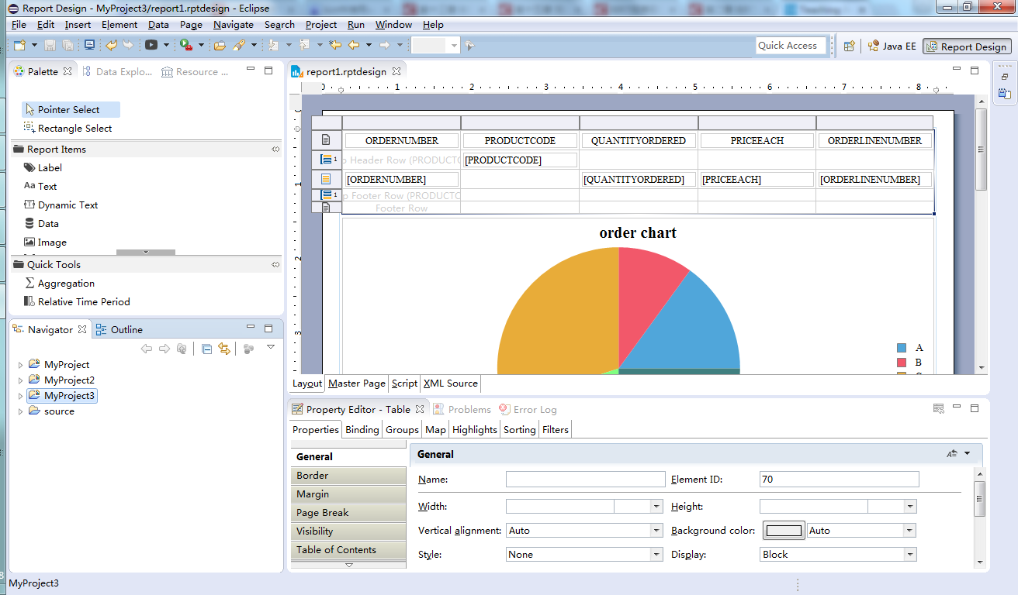
报表编辑器
画板
数据资源管理器
属性编辑器

Slide 7
报表编辑器(Report Editor)
提供了报表设计的画板，可以摆放设计元素并将其格式化。包括布局的表格、主页面、脚本、XML 文件源。
布局：用于对整个报表界面进行整体布局，框架性的组件，支持拖放功能；
主页：用于设置模板文件的共用属性，如报表文件的头、尾、背景图片等；
脚本：支持对JavaScript脚本的编辑，BIRT支持事件模型，因此可以使用Java或JavaScript来编写事件处理器，事件处理器存在于报表的生成及渲染过程，可以用于修改报表的属性、字体颜色、数据值或调用外部代码；
XML 文件源：用于查看报表模板中所用于的XML代码，可以在这里进行XML内容的查看或编辑。

Slide 8
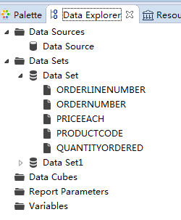
数据资源管理器(Data Explorer)
这种视图下可以允许为报表添加数据源及数据集。BIRT提供了对JDBC、XML、脚本，Web Service数据源、CSV、TSV、SSV及PSV等数据源的支持。
BIRT提供了一种特殊的数据集：Joint Data Set（简称联合数据集）。它可以对现在的数据集进行内连接或是外连接。当使用不同的数据源的，这种功能非常的实用。
Data Explorer还可以用于添加报表参数及数据立方体。报表参数是暴露给报表模板使用人员的参数，可以个性化报表。例如，可以使用数据集参数来修改查询语句，或使用BIRT JavaScript表达式来改变报表元素的样式及可见性。

Slide 9
画板(Palette)
用于给报表画板添加报表元素，包括：
标签（Label）：标签元素用于显示静态文本；
文本（Text）：可以显示多行数据，更加易于格式输出。可以在当中使用脚本表达式，然后在客户端使用标签进行解析；
动态文本（Dynamic Text）
图像（Image）：BIRT支持通过URL获得图片，或是从数据库的取得图片（BLOB），或是从本地硬盘上获得图片；
网格（Grid）：网格元素用于布局报表中的报表元素，并进行统一的管理。
列表（List）：列表元素也相当于一个容器，可以绑定到数据集上。列表元素包含头、脚及数据部分。
表（Table）：表格元素与列表元素相似，都可以用于显示数据集中的数据。表格元素与HTML中的表格元素风格相似；
聚合（Aggregation）：提供的汇总功能大概有25项，常见的如：SUM、MIN、MAX、AVERAGE

Slide 10
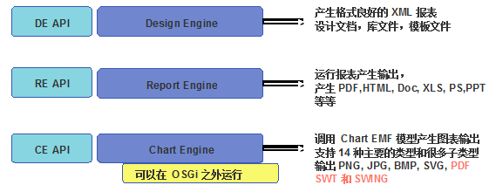
BIRT框架
BIRT主要有三大引擎：报表设计引擎（design Engine），报表引擎(report engine)，图表引擎(chat engine)。
一个引擎是一个提供一个特定领域的功能的一套Java API

Slide 11
报表设计引擎
用户通过操作报表设计引擎可以设计出符合用户需要的报表（包括报表布局和数据来源）
生成符合ROM(report object model)规范的rptdesign文件，该文件是XML格式的。
报表设计引擎被BIRT Report Designer和任何定制的生成一个BIRT报表设计的Java应用程序所使用。

Slide 12
报表引擎
报表引擎包含两部分：生成引擎和展示引擎。
BIRT Report Viewer和定制的Java应用程序使用报表引擎来处理一个报表设计并按照设计中指定的格式生成报表。
通过报表引擎可以把rptdesign文件生成报表并以不同的格式(HTML、PDF等)展现出来以供预览和打印
生成引擎包含读取和解释一个报表设计的API。生成引擎使用数据引擎来读取和转换来自由报表设计标识的数据源。生成引擎的输出是一个报表文档，这是一个报表产品中的一个中间文档。
展示引擎处理由生成引擎创建的报表文档并按设计中指定的格式产生报表。和生成引擎一样，展示引擎也使用数据引擎。但是，在展示阶段，数据引擎从报表文件而不是数据源中获取数据。展示引擎需要的任何一个报表发射器按照设计中指定的格式生成一个报表。

Slide 13
图表引擎
图标引擎包含生成图表及将图表与来自数据源的数据关联起来的API。
图表引擎的使用不仅限于BIRT应用程序，任何Java程序都可以使用图表引擎来创建和现实一个图表。
BIRT Report Viewer 解释报表设计中的图标设计信息并使用图表引擎来生成图表。

Slide 14
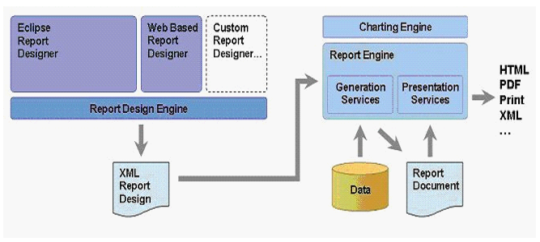
BIRT结构图

Slide 15
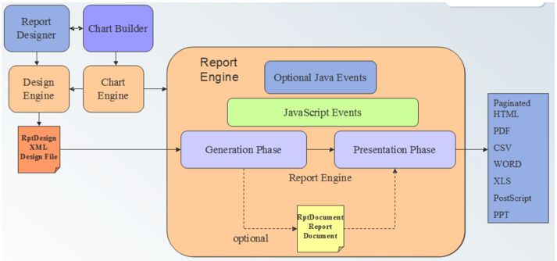
BIRT顺序图

Slide 16
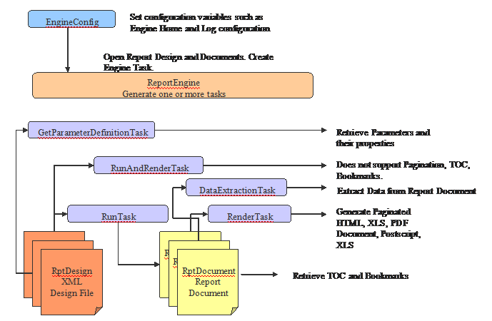
RE API的类图
设置报表引擎可选的参数
比如配置engine home和log变量
打开报表并创建引擎任务
获取报表属性和参数值
生成HTML和PDF文档
不支持分页 获取报表目录 书签
使用CSV导出数据
生成分页的HTML,PDF等文档
获取报表目录和书签

Slide 17
RE API简单源码分析
org.eclipse.birt.report.engine.api包含了用来生成报表的类和接口，其中主要的类和接口有 ReportEngine, EngineConfig, IReportRunnable, IRenderOption以及它的子类，IEngineTask以及它的子类。
构建一个报表应用程序的流程：
一、创建报表引擎
二、打开报表资源文件
三、用程序处理报表参数
四、报表生成的准备工作
五、生成报表

Slide 18
一、创建报表引擎
报表引擎是ReportEngine类的一个实例，是任何报表应用程序的关键部分。
先用EngineConfig对象来为ReportEngine准备参数
启动平台（通过Platform类启动一个平台。 Platform是一个Eclipse OSGI平台的包装类，提供一个同步的静态方法startup( )用来启动平台）
BIRT提供一个工厂服务用于创建ReportEngine对象。Platform.createFactoryObject( )创建一个实现了IReportEngineFactory接口的工厂对象。该 方法需要一个PlatformConfig对象。因为EngineConfig是继承自PlatformConfig，因此可以使用 EngineConfig来创建一个工厂。最后通过IReportEngineFactory.createReportEngine( )方法和刚才使用的EngineConfig对象创建报表引擎。

Slide 19
二、打开报表资源文件
通过openReportDesign( )方法打开一个报表设计文件，他实例化一个IReportRunnable对象；
IReportRunnable对象提供到报表设计的基本属性的直接接口。报表设计属性的属性名是静态字符串变量，如：IReportRunnable.AUTHOR。可以通过getProperty( )方法去访问这些属性。

Slide 20
三、用程序处理报表参数
为报表设计创建一个参数定义任务
IGetParameterDefinitionTask对象提供链接到报表设计所有参数的接口。通过调用 ReportEngine.createGetParameterDefinitionTask( )创建一个参数定义对象

Slide 21
四、报表生成的准备工作
有三个task类用来支持从源文件生成报表:
IRunAndRenderTask. 通过运行报表设计文件直接生成目标格式的报表。调用方法ReportEngine.createRunAndRenderTask( )可以创建这个对象。
IRunTask. 通过报表设计文件生成报表文档 ReportEngine.createRunTask( )可创建这个对象。
IRenderTask. 通过对报表文档中的内容进行格式化生成一个完整的报表或一个页面集。ReportEngine. createRenderTask( )方法返回该对象的一个实例。
RenderOption

Slide 22
五、生成报表
IRunAndRenderTask和IRunTask对象的run方法可以生成报表，同时要处理run方法抛出的EngineException异常。

Slide 23
总结
Birt有以下几点优点：
1、开发方便，BIRT是Eclipse的一个插件 可以很好的集成在Eclipse中，操作界面友好，开发布局科学
2、可以很方便地在一个报表中混合展现概要数据和详细数据，可构建多种类型的报表
3、Birt提供很好的国际化支持，支持中文本地化。
4、开源的报表产品，有源代码，可以进行深层的定制开发，免费。
5、生成的报表完全是XML格式，扩展性好。
6、容易和应用系统集成结合。

Slide 24
总结
不足：
从国外传进，很多复杂的中国式报表做不了
没有填报的功能，给用户生成报表造成不便

Slide 25
THANKS

